Slide 1
Подготовка к государственной итоговой аттестации ГИА-9
«Средняя школа № 12 города Евпатории Республики Крым»
Подготовила педагог-психолог: Франк Ю.А.

Slide 2
Государственная итоговая аттестация
(ГИА-9) – это основной вид экзамена для выпускников 9 классов в каждой школе России.
Сдача ГИА необходима для перехода в 10 класс или поступления в учреждения среднего профессионального образования (колледж и техникум).

Slide 3
ОГЭ для выпускников 9 классов
Для всех 9-классников государственная итоговая аттестация проводится в форме основного государственного экзамена ОГЭ

Slide 4
ОГЭ — это основной государственный экзамен
ОГЭ нужен для контроля знаний за девять лет обучения. Сдав экзамены в формате ОГЭ, вы получите аттестат об основном общем образовании и сможете поступить в техникум, колледж или продолжить обучение в 10–11 классах.
Помимо знаний по школьной программе, нужно уметь правильно интерпретировать задания, грамотно заполнять бланки и работать в условиях ограниченного времени. Для выработки этих навыков в рамках подготовки к ОГЭ понадобится минимум 12 месяцев.

Slide 5
Подготовка к ОГЭ
Конкуренция растет с каждым годом. Чем лучше вы подготовитесь к ОГЭ, тем больше шансов на успех.
Всю подготовку к государственному экзамену можно разделить на три больших этапа:
определиться с предметами
найти свои слабые стороны
выбрать способ подготовки

Slide 6
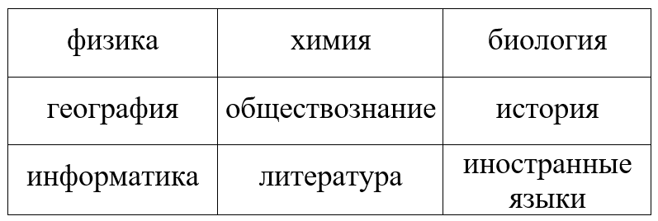
1. Определитесь с предметами
ОГЭ состоит из двух обязательных и двух предметов на выбор.
В обязательном порядке сдают русский язык (устно и письменно) и математику.
Дисциплины на выбор:

Slide 7
Одни из самых популярных предметов – это обществознание и география. Большинству школьников они кажутся наиболее легкими, но не стоит недооценивать эти предметы.
Выбирайте предметы для ОГЭ исходя из своих целей. Не ищите лёгких путей. Основной госэкзамен в девятом классе — прекрасная возможность прорепетировать ЕГЭ. Учитывайте также степень своей подготовленности. Чем лучше вы знаете предмет, тем проще будет на экзамене.

Slide 8
2. Определите слабые стороны
Проведите объективный анализ своей готовности. Необходимо чётко представлять, что ждёт вас на экзамене, и честно оценивать свои силы перед началом подготовки.
Если знаний достаточно и задания из демоверсий вы решаете легко, то необходимо продолжить подготовку, чтобы в конце показать максимальный результат.
Если же вы понимаете, что совершенно не готовы сдавать экзамен, то не стоит отчаиваться. Необходимо как можно скорее начать подготовку и усиленно проводить ее.

Slide 9
3. Выберите способ подготовки
Можно заниматься с преподавателем офлайн или онлайн.
Также можно самому начать подготовку к ОГЭ с начала учебного года. Темы и нововведения ОГЭ можно узнать из классификаторов, ежегодно публикуемых на сайте ФИПИ. Там же вы найдёте демоверсии работ предыдущих лет. Порешайте их, чтобы понять, по каким дисциплинам вам потребуется помощь, а по каким сможете подготовиться к ОГЭ самостоятельно.

Slide 10
И помните!
ГИА – лишь одно из жизненных испытаний, многих из которых еще предстоит пройти. Не придавайте событию слишком высокую значимость, чтобы не увеличивать волнение. При правильном подходе экзамены могут служить средством самоутверждения и повышением личностной самооценки. Заранее поставьте перед собой цель, которая Вам по силам. Никто не может всегда быть совершенным. Пусть достижения не всегда совпадают с идеалом, зато они Ваши личные. Не стоит бояться ошибок. Известно, что не ошибается тот, кто ничего не делает. Люди, настроенные на успех, добиваются в жизни гораздо больше, чем те, кто старается избегать неудач. Будьте уверены: каждому, кто учился в школе, по силам сдать ГИА. Все задания составлены на основе школьной программы. Подготовившись должным образом, Вы обязательно сдадите экзамен.

Slide 11
Желаем удачи в подготовке к экзамену!

